Slide 1
Лабораторная работа № 7: «Моделирование многоканальной системы массового обслуживания с отказами (задача Эрланга)»
Направление: 09.03.03 «Прикладная информатика» Дисциплина: «Информационные системы и технологии» Преподаватель: Кушнир Надежда Владимировна Подготовил студент 15-КБ-ПИ1 Ручка Артем

Slide 2
Цель работы
Цель работы – моделирование на ЭВМ многоканальной СМО с отказами и изучение на модели влияния параметров СМО на показатели её эффективности
Порядок выполнения работы:
ознакомиться с описанием работы;
выполнить работу
оформить отчет.

Slide 3
Задание
Программа должна рассчитать и вывести на печать число каналов и показатели эффективности СМО.
Программа должна вывести на печать таблицу зависимости Pотк от числа каналов n.
Ввести в программу исходные данные своего варианта, решить задачу , объяснить результаты.
Уменьшить Рotk в два раза и вновь решить задачу. Сравнить результаты пунктов 2 03.4 и 3.5.
Увеличить L в 1.5 раза, решить задачу при Ротк по п.3.4, сравнить и объяснить результаты.

Slide 4
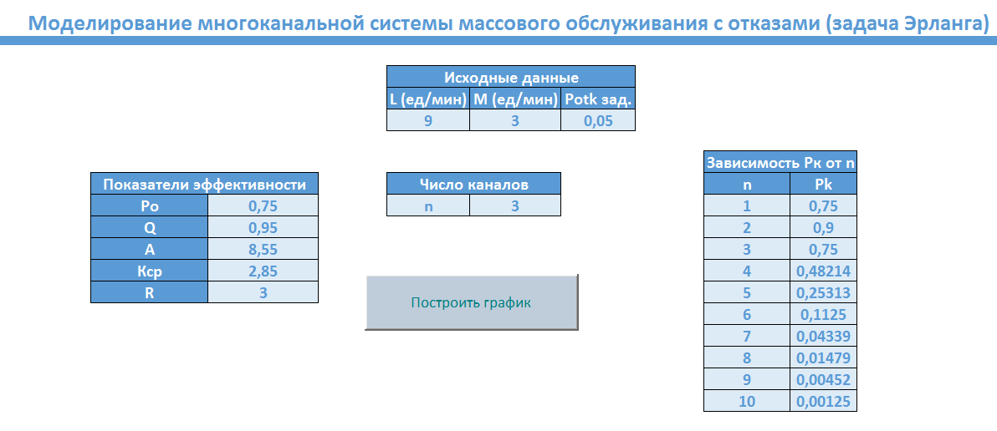
Общий вид программы

Slide 5
Листинг
Private Sub CommandButton1_Click()
Range("M12:N20").Select
Charts.Add
ActiveChart.ChartType = xlXYScatterSmoothNoMarkers
ActiveChart.SetSourceData Source:=Sheets("Основная задача").Range("M12:N20"), PlotBy:= _
xlColumns
ActiveChart.Location Where:=xlLocationAsNewSheet
With ActiveChart
.HasTitle = True
.ChartTitle.Characters.Text = "Вероятность отказов"
.Axes(xlCategory, xlPrimary).HasTitle = True
.Axes(xlCategory, xlPrimary).AxisTitle.Characters.Text = "n"
.Axes(xlValue, xlPrimary).HasTitle = True
.Axes(xlValue, xlPrimary).AxisTitle.Characters.Text = "P"
End With
With ActiveChart.Axes(xlCategory)
.HasMajorGridlines = True
.HasMinorGridlines = False
End With
With ActiveChart.Axes(xlValue)
.HasMajorGridlines = True
.HasMinorGridlines = False
End With
ActiveChart.HasLegend = False
End Sub

Slide 6
Основная задача
Программа должна рассчитать и вывести на печать число каналов и показатели эффективности СМО.
Программа должна вывести на печать таблицу зависимости Pотк от числа каналов n.
Ввести в программу исходные данные своего варианта, решить задачу , объяснить результаты.
Уменьшить Рotk в два раза и вновь решить задачу. Сравнить результаты пунктов 2 03.4 и 3.5.
Увеличить L в 1.5 раза, решить задачу при Ротк по п.3.4, сравнить и объяснить результаты.

Slide 7
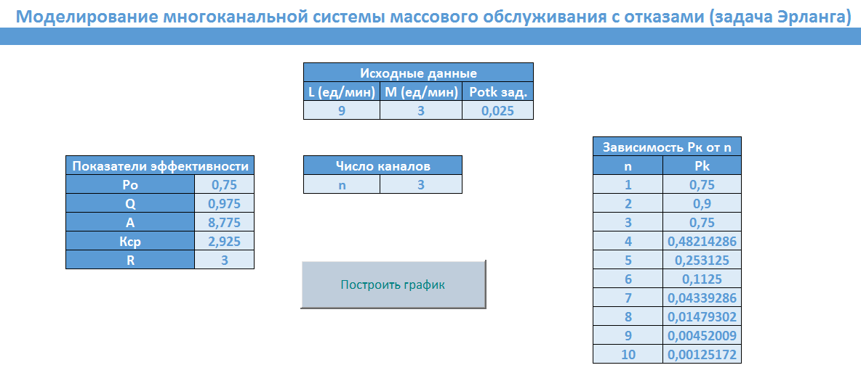
Уменьшенный Potk

Slide 8
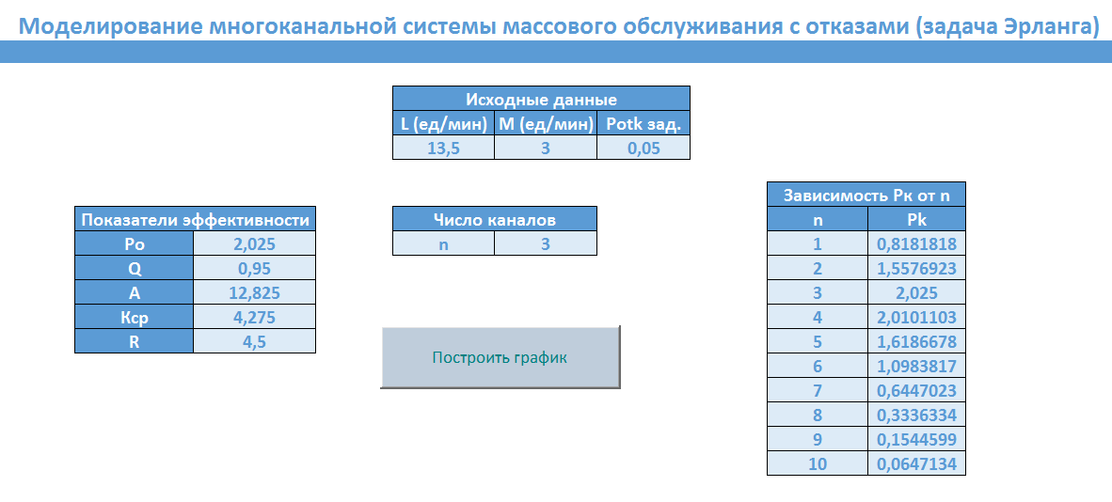
Увеличенный L

